Slide 1
Буран
Подготовила команда «Буран»
Студенты группы М80-113БВ-24
2024

Slide 2
Команда
Воровицкая А.Р. - тимлид, редактор.
Кретов А.В. - математик, физик.
Хомяков А.С. – инженер KSP, теоретик.

Slide 3
Цель и задачи
Целью данного проекта является создание физико-математической модели и моделирование полёта в Kerbal Space Program корабля-ракетоплана «Буран» с момента взлёта до посадки на аэродроме.
Задачи проекта:
1. Создание физико-математической модели полёта.
2. Моделирование полёта в Kerbal Space Program (KSP).
3. Сравнение результатов вычислений физико-математической модели с данными, полученными при моделировании полёта в КЅР.
4. Сделать выводы о проделанной работе.

Slide 4
Предназначение корабля-ракетоплана «Буран»
1. Выведение на орбиты, обслуживание на них и возвращение на Землю космических аппаратов, космонавтов и грузов.
2. Проведение военно-прикладных исследований и экспериментов по обеспечению создания больших космических систем.
3. Решение различных задач в интересах народного хозяйства и науки.
4. Комплексное противодействие мероприятиям возможного противника по использованию космического пространства в военных целях.

Slide 5
Описание аппарата
Буран состоит из нескольких ключевых частей:
1. Фюзеляж: Основная структура корабля, вмещающая экипаж и оборудование. Он герметичен и обеспечивает защиту от внешней среды.
2. Крыло: Двойное стреловидное крыло с элевонами, обеспечивающее аэродинамические характеристики на сверхзвуковых скоростях.
3. Вертикальное оперение: Содержит руль направления, который помогает управлять полетом.
4. Объединенная двигательная установка (ОДУ): Состоит из двух двигателей для маневрирования и 46 двигателей для управления.
5. Кабина: Вмещает до 10 человек и оснащена системами жизнеобеспечения.

Slide 6
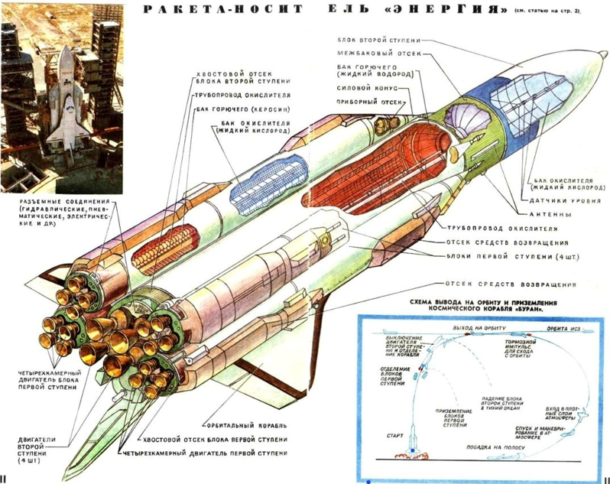
Схема аппарата

Slide 7


Для одноступенчатого летательного аппарата формула Циолковского имеет вид:
Однако рассматриваемый летательный аппарат является не одноступенчатым, а составным. В связи с этим применим формулу Циолковского иного вида:

Slide 8
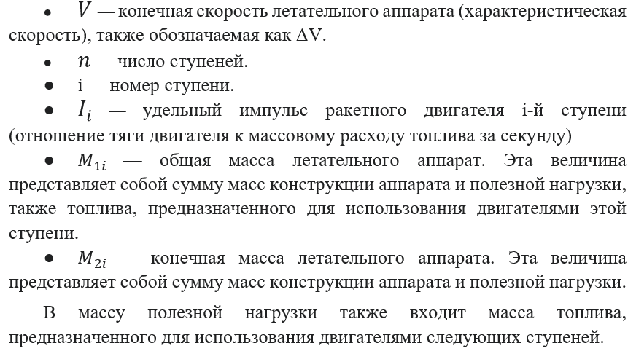

Slide 9

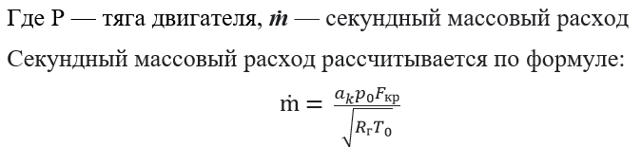
Удельный импульс тяги двигателя можно найти по формуле:

Slide 10
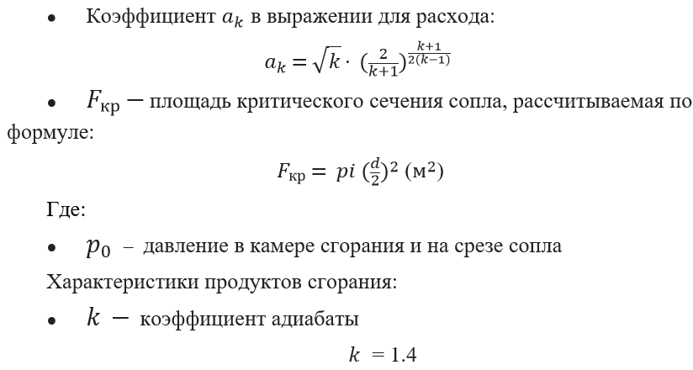
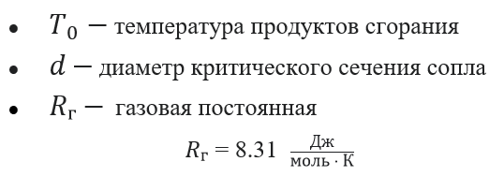

Slide 11
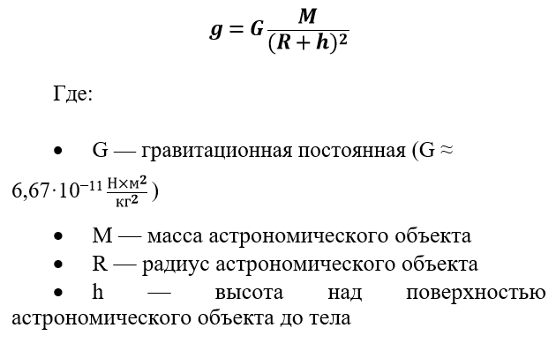
Ускорение свободного падения

Slide 12



Воспользуемся вторым законом Ньютона и запишем в векторной форме:

Slide 13
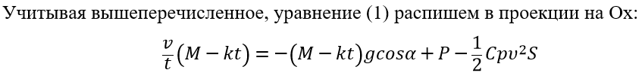
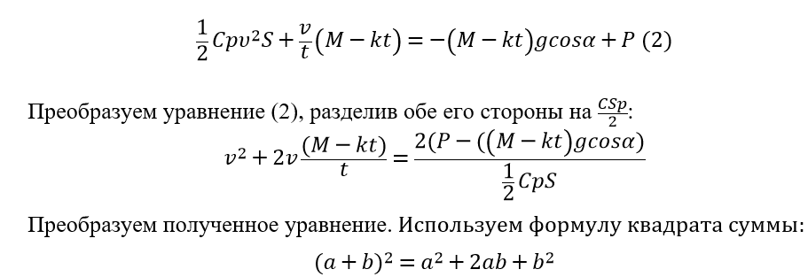
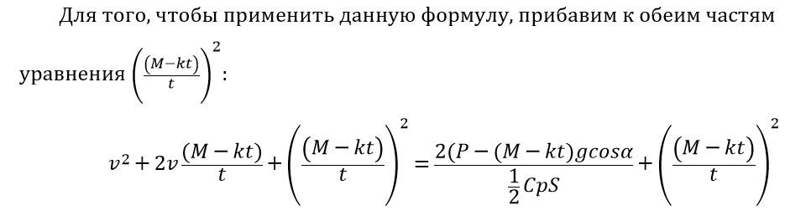

Slide 14
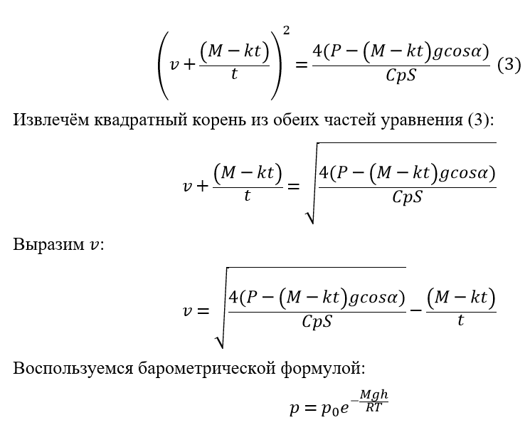

Slide 15
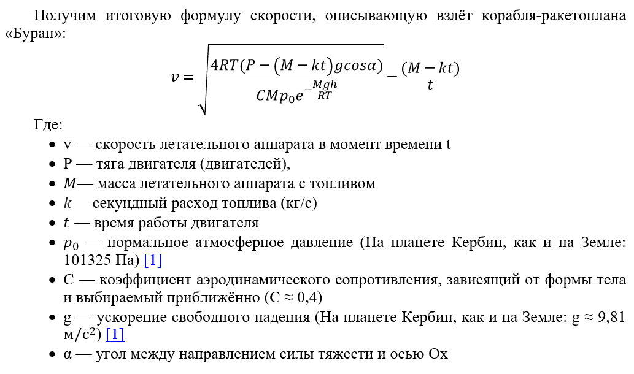
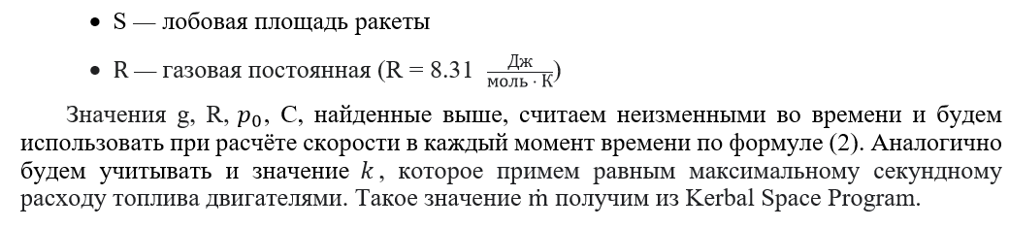

Slide 16
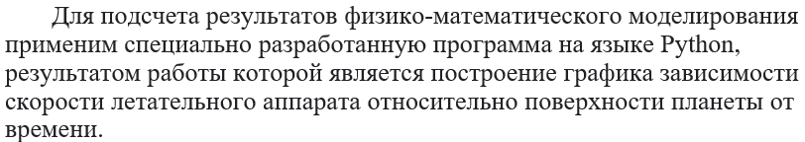
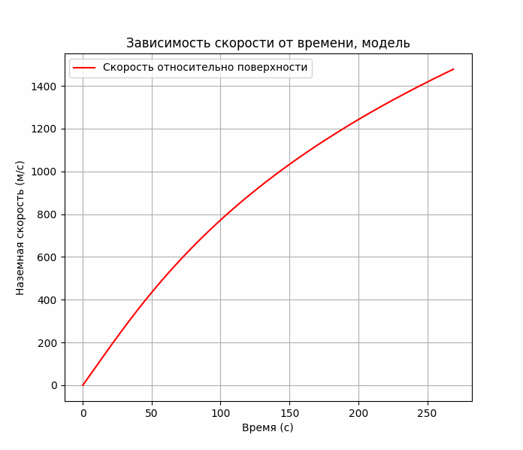

Slide 17
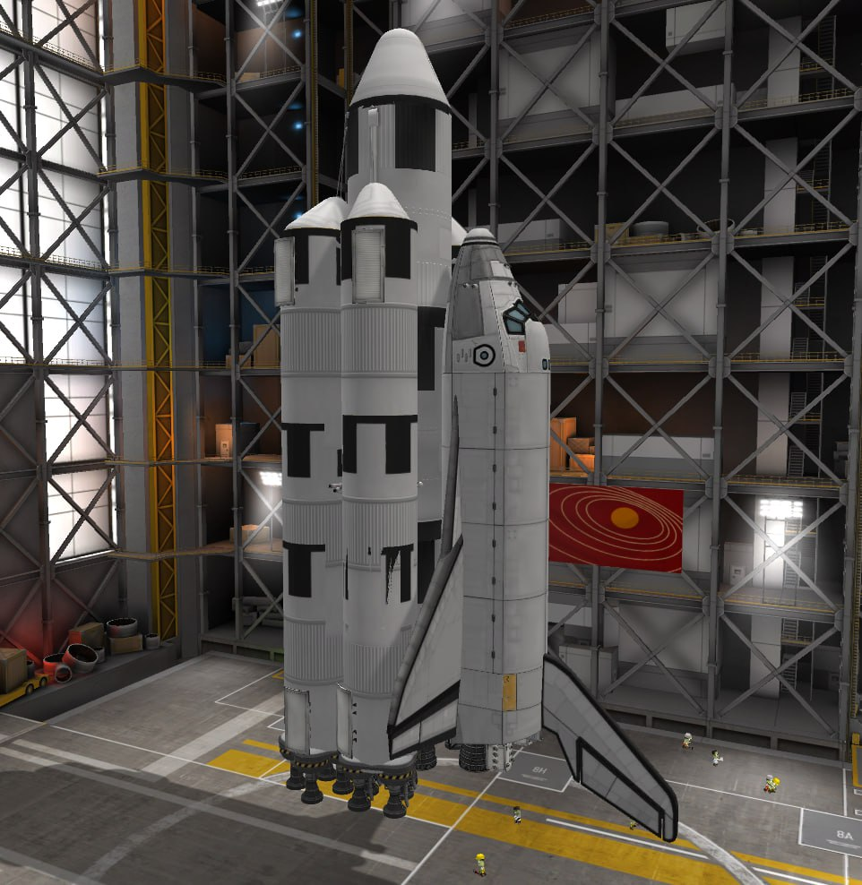
Реализация проекта в Kerbal Space Program

Slide 18
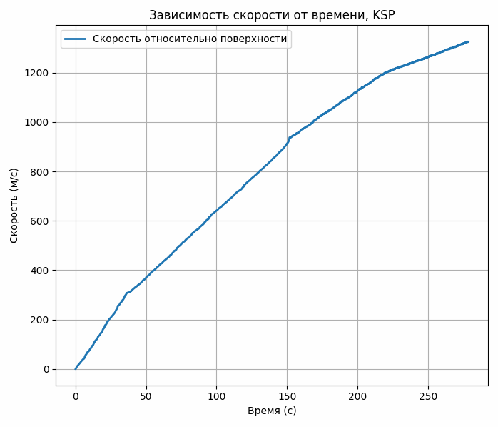
Графиком зависимости скорости аппарата относительно поверхности Кербина от времени, построенным по данным, полученным из симуляции полёта (взлёта) в Kerbal Space Program.

Slide 19
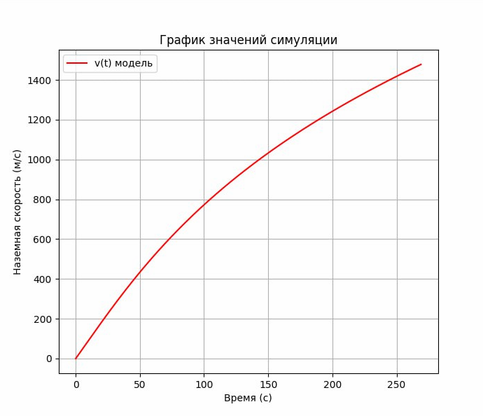
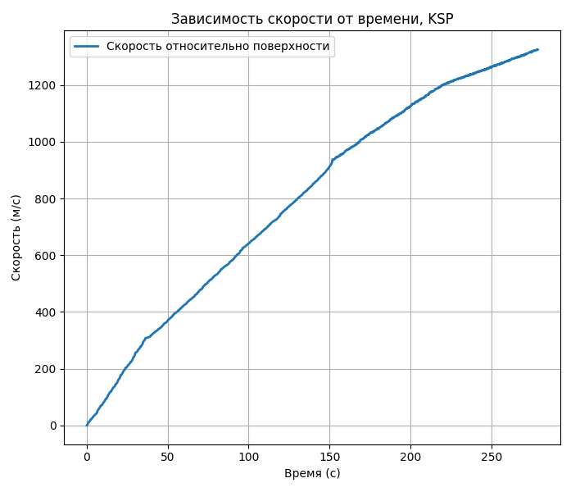
Сравнение полученных графиков

Slide 20
Заключение
В результате выполнения проекта были построены и сравнены модель на основе физико-математических расчётов и модель на основе координат, полученных в результате моделирования полёта в Kerbal Space Program, которые отображают зависимость скорости аппарата относительно поверхности планеты от времени полёта.

